Slide 1
Зорові тренажери. Чому і як можна відновити зір
Підготувала учениця 9 класу
Фенно Вікторія

Slide 2
Окулярами-тренажерами для очей називають спеціальні окуляри з перфорацією (окуляри з дірочками), які використовують для тренування та покращення зору. Саме них мають на увазі в першу чергу, коли говорять про зорові тренажери.

Slide 3
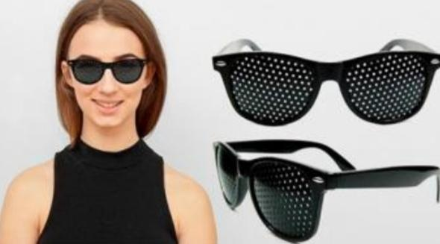

Slide 4
Перфораційні окуляри дозволяють правильно розподілити навантаження між м`язами очей – розслабити перенапружені і навантажити ослаблені зони. Такі окуляри-тренажери дозволяють усунути втому очей, інколи ж і посилити гостроту зору. Їхній секрет – в особливому розташуванні отворів.

Slide 5
Коли використовувати окуляри-тренажери для очей
Перфораційні окуляри-тренажери підходять не всім, для їх застосування існують певні показання.

Slide 6
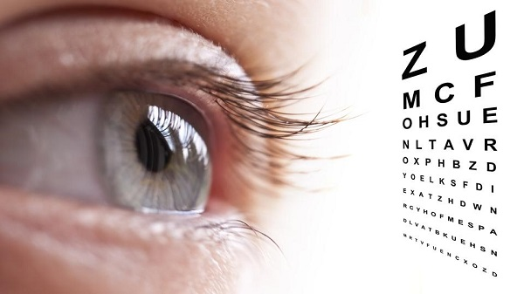

Slide 7
Вони здатні покращити зір і допомогти при:перенапрузі очних м`язів – окуляри з дірочками допоможуть зняти втому очей після тривалої роботи за комп`ютером, читання або перегляду телевізора та позбутися симптомів подразнення, почервоніння, різання в очах, світлобоязні і навіть головного болю, спричиненого зоровою перевтомою;
короткозорості та далекозорості;
астигматизмі;
пресбіопії;
різної гостроти зору очей – анізометропії.

Slide 8
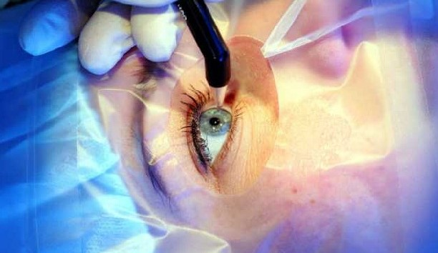
Основні правила застосування окулярів-тренажерів для очей:

Slide 9
носити окуляри з дірочками потрібно не більше двох годин на день;
використовувати лише в умовах хорошої освітленості, адже вони обмежують надходження світла до очей;
не користуватися гострими та небезпечними предметами під час носіння дірчастих окулярів;
при використанні окулярів-тренажерів для зняття втоми очей їх слід надягати на 10 хвилин щогодини напруженої роботи (наприклад, при роботі за комп`ютером);

Slide 10
Для кращого ефекту під час носіння перфорованих окулярів для очей варто переводити зір на різні об`єкти, розглядати предмети на різних відстанях, а не дивитися в одну точку. З ними вільно можна займатися звичними речами та змушувати м`язи очей виконувати роботу.
За умови правильного використання окуляри-тренажери для очей можуть відновити нормальну роботу зору та позбавити багатьох неприємних симптомів

Slide 11


